Slide 1
RSA
Информационная безопасность

Slide 2
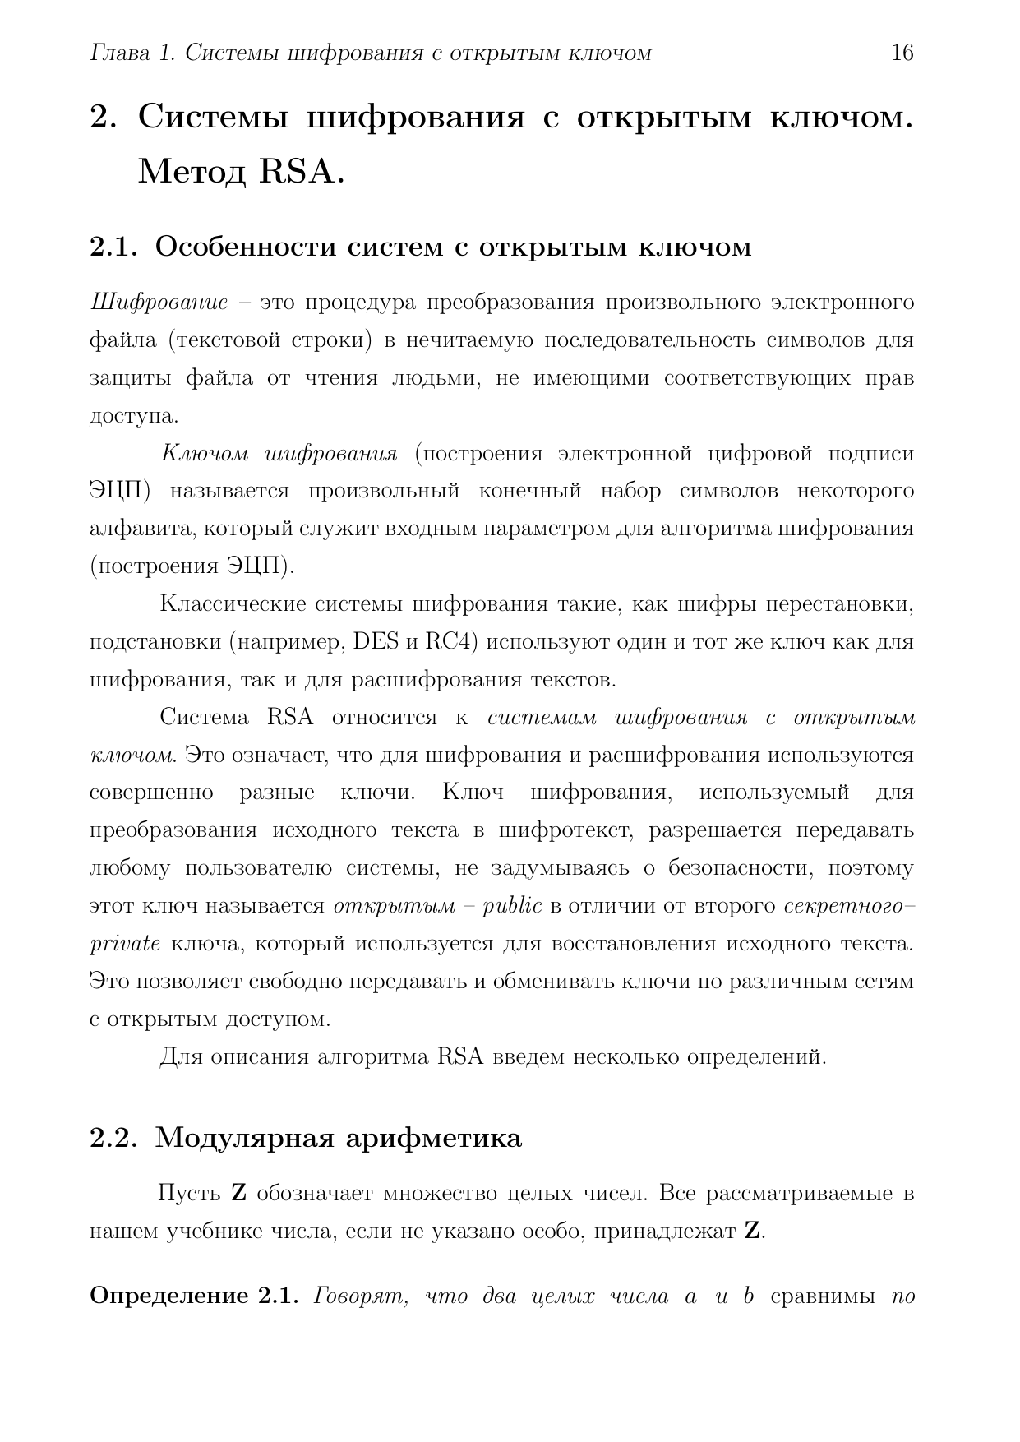
Алгоритмы генерации простых чисел и обратного элемента
Генерация простых чисел — ключевая задача в криптографии. Наиболее простым способом является п…
Для ускорения часто используют решето Эратосфена. Алгоритм создаёт массив булевых флагов длино…
Когда требуется проверить простоту отдельного большого числа, применяют вероятностные тесты, н…
Для вычисления обратного элемента в поле вычетов по модулю простого p используется расширенный…
--

Slide 3
Выбор открытого и закрытого ключей RSA
Пара ключей RSA состоит из публичного (открытого) и приватного (закрытого) компонентов. Выбор…
Длина модуля.* Размер модуля измеряется в битах; он напрямую влияет на стойкость шифрования. Н…
Формат хранения.* Наиболее распространённые форматы — PEM (Base64‑закодированный DER) и DER (б…
Генерация случайных чисел.* Криптографически стойкие генераторы (CSPRNG) должны опираться на н…
Итоговый процесс выбора открытого и закрытого ключей RSA включает определение длины модуля, вы…

Slide 4
Группы по умножению и теорема Лагранжа
Группа по умножению — это алгебраическая структура (G,·), в которой операция «·» удовлетворяет…
1. Замкнутость: для любых a, b ∈ G произведение a·b также принадлежит G.
2. Ассоциативность: (a·b)·c = a·(b·c) для всех a, b, c ∈ G.
3. Единичный элемент: существует e ∈ G, такой что e·a = a·e = a для любого a ∈ G.
4. Обратный элемент: для каждого a ∈ G существует a⁻¹ со свойством a·a⁻¹ = a⁻¹·a = e.

